Slide 1

Loyalty Programs

Slide 2
Αλυσίδα Ξενοδοχείων | Όνομα Προγράμματος | Οφέλη
Electra Hotels & Resorts | Electra Rewards | Εγγυημένη καλύτερη τιμή, αποκλειστικές προσφορές, εξατομικευμένες υπηρεσίες
Hilton | Hilton Honors | Πόντοι για διαμονές, δωρεάν Wi-Fi, δωρεάν διανυκτερεύσεις
Marriott | Marriott Bonvoy | Πόντοι, αναβαθμίσεις, πρόσβαση σε VIP εκδηλώσεις
Accor | ALL – Accor Live Limitless | Πόντοι, εκπτώσεις, εμπειρίες lifestyle

Slide 3
Wyn🇬🇷 Loyalty στην ελληνική αγορά
Οι διεθνείς αλυσίδες όπως Hilton, Marriott και Accor επεκτείνουν δυναμικά την παρουσία τους στην Ελλάδα το 2025, ενσωματώνοντας τα loyalty προγράμματά τους στα νέα ξενοδοχεία.
Οι μικρότερες και οικογενειακές αλυσίδες, όπως Iberostar και Riu, κερδίζουν έδαφος λόγω της πιο προσωπικής εμπειρίας και της υψηλής βαθμολογίας από πελάτες

Slide 4

Electra Rewards
Electra Rewards είναι το πρόγραμμα πιστότητας της αλυσίδας Electra Hotels & Resorts στην Ελλάδα. Σχεδιάστηκε για να προσφέρει προνόμια, εκπτώσεις και εξατομικευμένες εμπειρίες στους επισκέπτες, ενισχύοντας την επαναλαμβανόμενη επισκεψιμότητα και τη σύνδεση με το brand.

Slide 5
Τι προσφέρει το Electra Rewards
Εγγραφή & Classic Benefits: Με την εγγραφή, τα μέλη αποκτούν πρόσβαση σε καλύτερες τιμές σε κρατήσεις μέσω του επίσημου site, καθώς και σε ειδικές προσφορές.
Εκπτώσεις σε διαμονές: Μέλη του προγράμματος απολαμβάνουν έκπτωση έως 12% σε κρατήσεις, επιπλέον των τρεχουσών προσφορών.
Προσωποποιημένες εμπειρίες: Το πρόγραμμα δίνει έμφαση στην εξατομικευμένη εξυπηρέτηση, με στόχο να δημιουργήσει συναισθηματικό δεσμό με τον επισκέπτη.
Συνεργασίες: Μέσω συνεργασίας με την Aegean Airlines, οι επισκέπτες μπορούν να κερδίζουν 250 μίλια Miles+Bonus για κάθε διανυκτέρευση σε ξενοδοχεία Electra, ή να εξαργυρώνουν μίλια για δωρεάν διαμονές.

Slide 6
✨ Παράδειγμα χρήσης
Ένας επισκέπτης που μένει στο Electra Palace Athens μπορεί να:
Κερδίσει πόντους Electra Rewards και μίλια Aegean.
Εξασφαλίσει καλύτερη τιμή μέσω του προγράμματος.
Απολαύσει εξατομικευμένες υπηρεσίες που ενισχύουν την εμπειρία του.

Slide 7
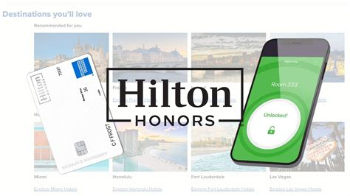
Hilton Honors
Hilton Honors είναι το παγκόσμιο πρόγραμμα πιστότητας της Hilton, με πάνω από 7.000 ξενοδοχεία σε περισσότερες από 120 χώρες. Προσφέρει πόντους, δωρεάν διαμονές και αποκλειστικά προνόμια που ενισχύουν την επαναλαμβανόμενη επισκεψιμότητα και τη σύνδεση των ταξιδιωτών με το brand.

Slide 8
Βασικά χαρακτηριστικά του Hilton Honors
Συλλογή πόντων: Κάθε διαμονή σε ξενοδοχεία Hilton αποφέρει πόντους που μπορούν να εξαργυρωθούν για δωρεάν νύχτες, πτήσεις, ενοικιάσεις αυτοκινήτων ή εμπειρίες.
Επίπεδα μελών (Elite Status):
  Member: Δωρεάν Wi-Fi, ειδικές τιμές.
  Silver: Μπόνους πόντων, 5η νύχτα δωρεάν σε εξαργυρώσεις.
  Gold: Δωρεάν πρωινό, αναβαθμίσεις δωματίων.
  Diamond: Πρόσβαση σε executive lounges, εγγυημένες αναβαθμίσεις και προσωπική εξυπηρέτηση.

Slide 9
Βασικά χαρακτηριστικά του Hilton Honors
Ευελιξία εξαργύρωσης: Οι πόντοι μπορούν να χρησιμοποιηθούν σε πάνω από 18 brands (Waldorf Astoria, Conrad, DoubleTree, Hampton, Curio Collection κ.ά.).
Συνεργασίες: Συνεργασία με αεροπορικές εταιρείες και πιστωτικές κάρτες για διπλά οφέλη.

Slide 10
📊 Γιατί ξεχωρίζει το Hilton Honors
Παγκόσμια κάλυψη: Με 18 διαφορετικά brands, καλύπτει κάθε τύπο ταξιδιώτη.
Ελκυστικά προνόμια: Δωρεάν πρωινό και αναβαθμίσεις είναι ιδιαίτερα σημαντικά για επαναλαμβανόμενους επισκέπτες.
Συχνές προσφορές: Double points promos και seasonal bonuses ενισχύουν την αξία του προγράμματος.
Συναισθηματική σύνδεση: Η Hilton επενδύει σε εμπειρίες που κάνουν τον επισκέπτη να αισθάνεται VIP.

Slide 11
✨ Παραδείγματα εμπειριών Hilton Honors
Δωρεάν διαμονή στο Conrad Corfu με εξαργύρωση πόντων.
Αναβάθμιση σε executive suite στο Hilton Athens για Gold/Diamond μέλη.
Συμμετοχή σε αποκλειστικά events μέσω του προγράμματος Hilton Honors Experiences.

Slide 12
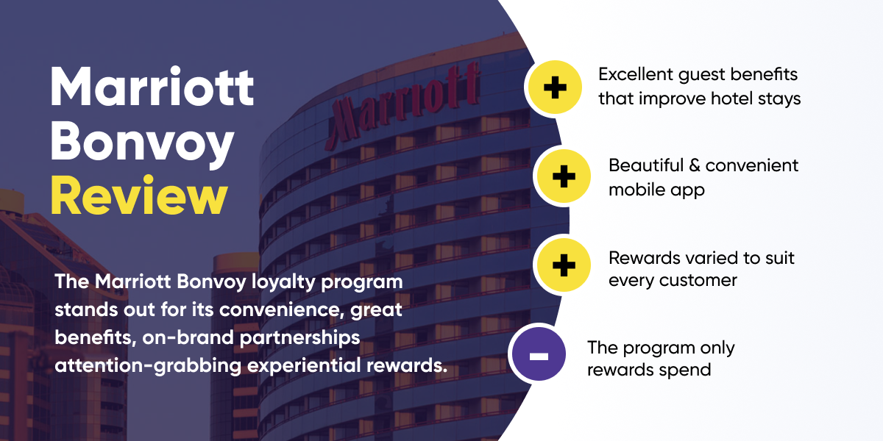
Marriott Bonvoy

Slide 13

Marriott Bonvoy
Marriott Bonvoy είναι το παγκόσμιο πρόγραμμα επιβράβευσης της Marriott International, με πάνω από 9.400 ξενοδοχεία σε περισσότερες από 140 χώρες. Προσφέρει πόντους, προνόμια και αποκλειστικές εμπειρίες που ενισχύουν την πιστότητα των ταξιδιωτών και ενθαρρύνουν επαναλαμβανόμενες επισκέψεις.

Slide 14
Βασικά χαρακτηριστικά του Marriott Bonvoy
Συλλογή πόντων: Κερδίζετε πόντους σε κάθε διαμονή, που μπορούν να εξαργυρωθούν για δωρεάν νύχτες, πτήσεις, ενοικιάσεις αυτοκινήτων ή εμπειρίες.
Επίπεδα μελών (Elite Status):
  Silver Elite: Δωρεάν Wi-Fi, late check-out.
  Gold Elite: Αναβαθμίσεις δωματίων, μπόνους πόντων.
  Platinum Elite: Πρόσβαση σε lounges, εγγυημένο late check-out.
  Titanium & Ambassador Elite: Προσωπικός concierge, κορυφαία προνόμια.

Slide 15
Βασικά χαρακτηριστικά του Marriott Bonvoy
Συνεργασίες: Συνεργάζεται με αεροπορικές εταιρείες (π.χ. Emirates Skywards), δίνοντας διπλά οφέλη σε πτήσεις και διαμονές.
Ευελιξία εξαργύρωσης: Οι πόντοι δεν περιορίζονται σε ξενοδοχεία· μπορούν να χρησιμοποιηθούν για ταξιδιωτικές εμπειρίες, γαστρονομία και events.

Slide 16

ALL – Accor Live Limitless
ALL – Accor Live Limitless είναι το παγκόσμιο πρόγραμμα πιστότητας της Accor Hotels, με πάνω από 5.400 ξενοδοχεία και 45 διαφορετικά brands (Sofitel, Pullman, Novotel, Mercure, Ibis κ.ά.). Προσφέρει πόντους, προνόμια και εμπειρίες που ενισχύουν την αφοσίωση των ταξιδιωτών και ενθαρρύνουν επαναλαμβανόμενες επισκέψεις.

Slide 17
🔑 Βασικά χαρακτηριστικά του ALL
Συλλογή πόντων (Reward Points): Κάθε διαμονή, γεύμα ή εμπειρία σε ξενοδοχεία Accor αποφέρει πόντους που μπορούν να εξαργυρωθούν για δωρεάν νύχτες, γαστρονομία, ταξίδια ή events.
Επίπεδα μελών (Status Levels):
  Classic: Ειδικές τιμές μελών, Premium Wi-Fi.
  Silver: Welcome drink, late check-out, +24% bonus πόντων.
  Gold: Αναβαθμίσεις δωματίων, early check-in/late check-out, +48% bonus πόντων.
  Platinum: Suite Night Upgrades, πρόσβαση σε lounges, +76% bonus πόντων.
  Diamond: Προσωπικές υπηρεσίες concierge, αποκλειστικές εμπειρίες.

Slide 18
🔑 Βασικά χαρακτηριστικά του ALL
Συνεργασίες: Το ALL συνεργάζεται με αεροπορικές εταιρείες όπως η Emirates Skywards, επιτρέποντας μετατροπή πόντων σε μίλια και αντίστροφα.
Ευελιξία εξαργύρωσης: Οι πόντοι μπορούν να χρησιμοποιηθούν όχι μόνο για ξενοδοχεία, αλλά και για εστιατόρια, μπαρ, spa, ακόμα και για εισιτήρια σε συναυλίες ή αθλητικά γεγονότα.

Slide 19
📊 Γιατί ξεχωρίζει το ALL – Accor Live Limitless
Πολυδιάστατο πρόγραμμα: Δεν περιορίζεται μόνο σε δωρεάν διαμονές, αλλά επεκτείνεται σε γαστρονομία, lifestyle και ψυχαγωγία.
Διεθνής κάλυψη: Με πάνω από 45 brands, καλύπτει κάθε ταξιδιωτικό προφίλ – από πολυτελή resorts (Sofitel, Fairmont) έως οικονομικά ξενοδοχεία (Ibis).
Συναισθηματική σύνδεση: Το πρόγραμμα προβάλλεται ως “limitless lifestyle”, δίνοντας έμφαση σε εμπειρίες πέρα από το δωμάτιο.
Συνεργασίες με αεροπορικές: Η δυνατότητα μετατροπής πόντων σε μίλια ενισχύει την αξία για τους συχνούς ταξιδιώτες.

Slide 20
✨ Παραδείγματα εμπειριών ALL
Δωρεάν διαμονή στο Sofitel Athens Airport με εξαργύρωση πόντων.
Μετατροπή πόντων σε μίλια Emirates Skywards για πτήσεις προς Ασία ή Αμερική.
Συμμετοχή σε exclusive events (συναυλίες, αθλητικά) μέσω του ALL.

Slide 21

Wyndham Rewards
Wyndham Rewards είναι ένα από τα πιο γνωστά προγράμματα loyalty στον χώρο της φιλοξενίας, προσφέροντας πόντους, δωρεάν διαμονές και ειδικά προνόμια στα μέλη του.
Στην Ελλάδα, η Wyndham έχει παρουσία με ξενοδοχεία σε Αθήνα, Λουτράκι, Βραυρώνα και άλλες τουριστικές περιοχές, και το πρόγραμμα λειτουργεί ως κίνητρο για επαναλαμβανόμενες επισκέψεις.

Slide 22
Τι προσφέρει το Wyndham Rewards
Συλλογή πόντων: Κάθε διαμονή σε ξενοδοχεία του ομίλου αποφέρει πόντους που μπορούν να εξαργυρωθούν σε μελλοντικές κρατήσεις.
Δωρεάν διαμονές: Με 7.500, 15.000 ή 30.000 πόντους μπορεί κανείς να εξασφαλίσει δωρεάν διανυκτερεύσεις σε χιλιάδες ξενοδοχεία παγκοσμίως.
Προνόμια μελών: Early check-in, late check-out, δωρεάν αναβαθμίσεις δωματίων (ανάλογα με τη διαθεσιμότητα), καθώς και ειδικές προσφορές.
Ευελιξία εξαργύρωσης: Οι πόντοι μπορούν να χρησιμοποιηθούν όχι μόνο για ξενοδοχεία, αλλά και για πτήσεις, gift cards και άλλες εμπειρίες.

